Slide 1
Capstone “Plataforma de Vinculación de Prácticas para Estudiantes Duoc UC (“PracticasPro”)”
Ingeniería Informática
Escuela de Informática y Telecomunicaciones
Sede [Puente Alto]
2026
Docente Instructor de la Asignatura: Fabian Enrique Saldaño Perez
Integrantes del Equipo: Catalina Zarate, Tomas Pozo, Nicolas Pozo

Slide 2
TABLA DE CONTENIDOS

Slide 3
Problemática a Resolver
Actualmente, los estudiantes de Duoc UC enfrentan una notable asimetría y dispersión al buscar sus prácticas laborales o profesionales. Las plataformas de empleo tradicionales no responden a las necesidades académicas e institucionales específicas, carecen de filtros por carrera o sede, y provocan una pérdida de tiempo tanto en los alumnos como en las empresas, que reciben postulantes incompatibles. Ante la falta de una herramienta centralizada y geolocalizada que facilite la vinculación efectiva y permita ampliar el radio de búsqueda de manera estructurada, surge la necesidad de desarrollar una solución digital especializada para la comunidad de Duoc UC.

Slide 4
Propuesta de valor
Para el Estudiante:
Búsqueda centralizada con filtros exactos por carrera, sede y tipo de práctica (Laboral vs. Profesional).
Visualización interactiva georreferenciada en mapa.
Modelo Freemium: Acceso gratuito a ofertas en su comuna de origen (ej. Puente Alto) y opción de Suscripción Premium mensual para ampliar el radio de búsqueda a toda la Región Metropolitana.
Trazabilidad completa del estado de postulación y sistema de reputación/evaluación de empresas.
Para la Empresa:
Reducción drástica de postulaciones no compatibles mediante un motor de calce automático según requisitos técnicos y académicos.
Canal directo de gestión de candidatos y retroalimentación post-práctica.
Solución:Plataforma digital especializada (Web y Móvil) diseñada para conectar de manera directa y eficiente a estudiantes de Duoc UC que requieren realizar su práctica laboral o profesional con empresas que disponen de vacantes validadas.
Acceso exclusivo para la comunidad estudiantil mediante autenticación con correo institucional (@duocuc.cl), garantizando perfiles académicos fidedignos y actualizados.

Slide 5
QUE SE DESARROLLO COMO PROYECTO
Objetivo General:Desarrollar una plataforma digital especializada que facilite la vinculación entre estudiantes de Duoc UC y empresas oferentes de prácticas laborales o profesionales, integrando herramientas de búsqueda geolocalizada, filtrado por pertinencia académica y un sistema de suscripción recurrente para ampliación de cobertura territorial.
Objetivos Especificos Clave:
Diseñar e implementar un sistema de autenticación seguro basado en credenciales institucionales de Duoc UC.
Construir perfiles académicos y empresariales diferenciados con gestión de ofertas y requerimientos específicos.
Integrar servicios de geolocalización y mapas para la visualización territorial de vacantes según la comuna del alumno.
Implementar una pasarela de pago con cobro recurrente automatizado (tokenización segura) para la gestión de suscripciones premium.
Desarrollar un panel administrativo para la supervisión global de usuarios, publicaciones y métricas transaccionales.

Slide 6
Alcances (bien detallado, no dejar ningun detalle fuera de la explicacion)
Que hace el sistema:
Autenticación y Perfilamiento
Búsqueda Inteligente y Geolocalización
Modelo Freemium y Suscripción Premium
Trazabilidad y Reputación
Panel Administrativo
Que no hace:
No tramita convenios legales ni seguros institucionales
No almacena datos bancarios ni de tarjetas
No evalúa ni califica el desempeño académico curricular
No garantiza contratación ni cupo obligatorio
No opera fuera de la Región Metropolitana
Otros alcances o Restricciones:
Restricción de Acceso y Comunidad
Restricción Geográfica Operativa
Dependencia de Integraciones de Terceros
Compatibilidad de Plataforma
Normativa de Privacidad de Datos

Slide 7
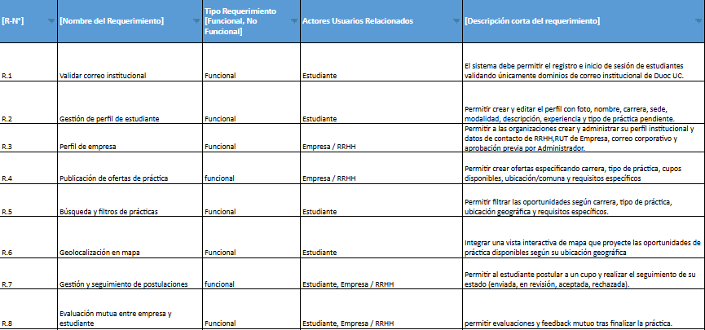
Lista de Requerimientos
Lista de Requerimientos Funcionales

Slide 8
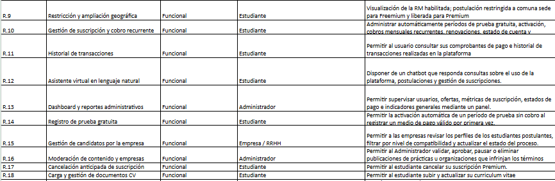

Slide 9
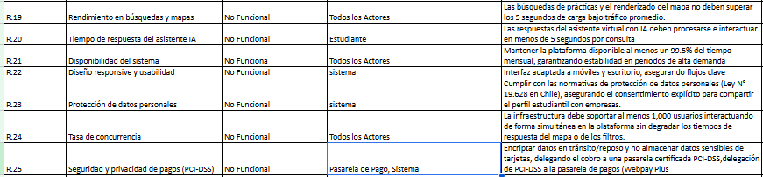
Listado de requerimientos no funcionales

Slide 10
Diseño del Sistema
Modelo Datos Relacional
1. USUARIO
Almacena las credenciales de acceso y centraliza los tipos de roles de la plataforma.
id_usuario (PK, INT / UUID): Identificador único del usuario.
email (VARCHAR, UNIQUE): Correo institucional (@duocuc.cl) o correo corporativo de empresa.
password_hash (VARCHAR): Hash seguro de la contraseña (bcrypt/Argon2).
rol (VARCHAR): Tipo de rol (ESTUDIANTE, EMPRESA, ADMIN).
fecha_registro (TIMESTAMP): Fecha y hora de creación de la cuenta.
activo (BOOLEAN): Estado de habilitación de la cuenta.
2. ESTUDIANTE
Datos de perfil académico, ubicación base y estado curricular del alumno de Duoc UC.
id_estudiante (PK, INT / UUID): Identificador único del estudiante.
id_usuario (FK → USUARIO.id_usuario): Vínculo con la cuenta base.
nombres (VARCHAR): Nombre(s) del alumno.
apellidos (VARCHAR): Apellidos del alumno.
carrera (VARCHAR): Carrera cursada (ej. Ingeniería en Informática).
sede (VARCHAR): Sede institucional de origen (ej. Puente Alto).
etapa_academica (VARCHAR): Año o semestre académico en curso.
tipo_practica_pendiente (VARCHAR): LABORAL o PROFESIONAL.
comuna_origen (VARCHAR): Comuna asignada para el radio de búsqueda gratuito inicial (ej. Puente Alto).
descripcion_perfil (TEXT): Resumen profesional o biografía breve.
url_cv (VARCHAR): Enlace al currículum en PDF u objeto de almacenamiento.

Slide 11
4. OFERTA_PRACTICA
Publicaciones de cupos disponibles con sus condiciones académicas y geográficas.
id_oferta (PK, INT / UUID): Identificador único de la publicación.
id_empresa (FK → EMPRESA.id_empresa): Empresa responsable de la oferta.
titulo_oferta (VARCHAR): Título del puesto (ej. Práctica Profesional Desarrollo Web).
descripcion (TEXT): Alcance de tareas y objetivos formativos del puesto.
tipo_practica (VARCHAR): Requisito de práctica (LABORAL o PROFESIONAL).
carrera_requerida (VARCHAR): Carrera afín solicitada (ej. Ingeniería en Informática).
comuna (VARCHAR): Comuna donde se realiza la práctica presencial o híbrida.
latitud (DECIMAL(10,8)): Coordenada para visualización en el mapa interactivo.
longitud (DECIMAL(11,8)): Coordenada para visualización en el mapa interactivo.
cupos_disponibles (INT): Cantidad total de vacantes abiertas.
estado_oferta (VARCHAR): DISPONIBLE, CERRADA, EN_PROCESO.
fecha_publicacion (TIMESTAMP): Fecha en que se habilitó la oferta.
3. EMPRESA
Datos de las organizaciones que publican vacantes de práctica.
id_empresa (PK, INT / UUID): Identificador único de la empresa.
id_usuario (FK → USUARIO.id_usuario): Vínculo con el usuario de reclutamiento.
rut_empresa (VARCHAR, UNIQUE): Identificador tributario de la empresa.
razon_social (VARCHAR): Nombre legal o comercial.
rubro (VARCHAR): Área o sector industrial (ej. Tecnología, Logística, Retail).
direccion (VARCHAR): Dirección corporativa de la sede u oficina.
telefono_contacto (VARCHAR): Teléfono de RRHH.

Slide 12
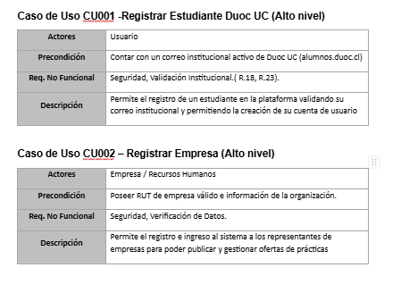
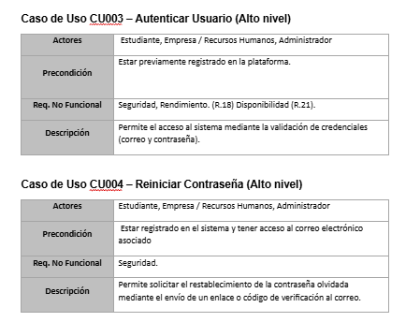
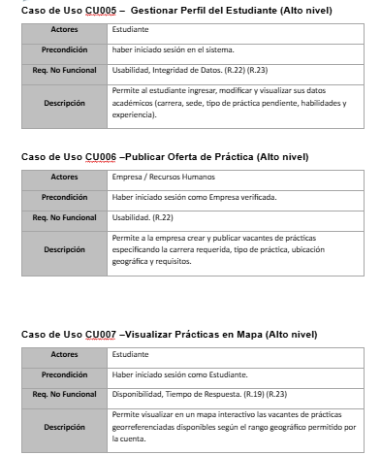
Diseño del Sistema

Slide 13
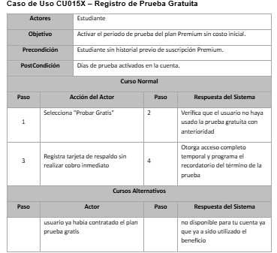
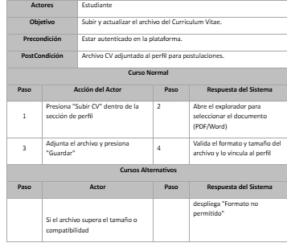
Diseño del Sistema
Diagramas de Actividades Principales principal de sistema

Slide 14





Tecnologías del Desarrollo
Móvil (Flutter v3 / React Native): Aplicación multiplataforma (Android/iOS) para búsqueda en mapa, postulación y notificaciones push de los estudiantes.
Backend (Node.js v20 / Express): API RESTful centralizada encargada de la lógica de negocio, reglas de compatibilidad y comunicación entre plataformas.
Base de Datos (PostgreSQL v16): Base de datos relacional para la persistencia segura de usuarios, publicaciones, contratos de suscripción e historial transaccional.
Integraciones y Servicios:
Stripe API / Webpay: Pasarela de pago segura para suscripciones mensuales y cobros recurrentes vía tokenización.
Google Maps API: Georreferenciación y visualización interactiva de ofertas de práctica.

Slide 15
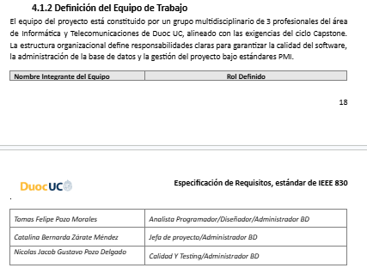
Responsabilidades
Planificación

Slide 16
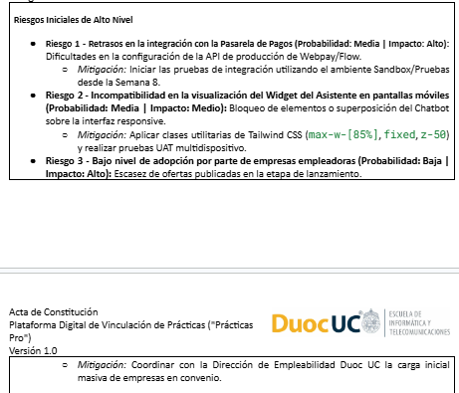
Estimación de Riesgos

Slide 17
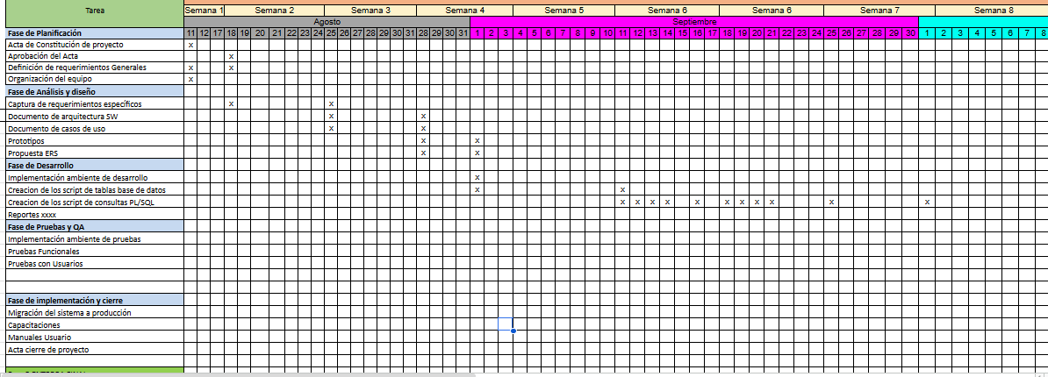
Planificación

Slide 18
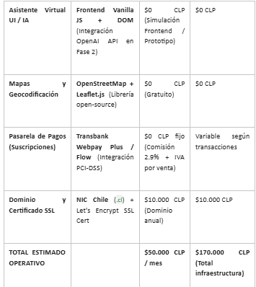
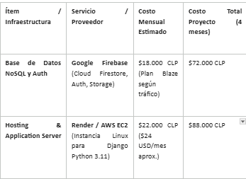
Resumen de Costos Estimados del Proyecto (resumido, lo mas cercano a la realidad)

Slide 19
Conclusiones
El desarrollo de PracticasPro representa una solución integral, viable e innovadora a la problemática de inserción laboral temprana en Duoc UC. Al centralizar la oferta académica, incorporar compatibilidad automatizada de perfiles y ofrecer un modelo escalable de suscripciones con geolocalización, el proyecto no solo optimiza la vinculación entre estudiantes y empresas en la Región Metropolitana, sino que consolida la aplicación práctica de arquitecturas modernas de software e integración de servicios externos.

